Slide 1
本周汇报：
1、Axure学习-DPS
2、阅读文献并复现EDA

Slide 2
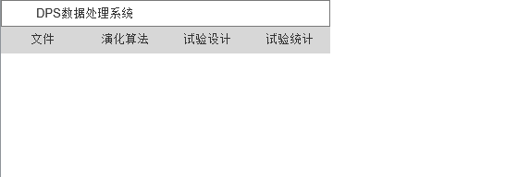
1、Axure学习-DPS

Slide 3
2、阅读文献
[1]周树德,孙增圻.分布估计算法综述[J].自动化学报,2007(02):113-124.

Slide 4
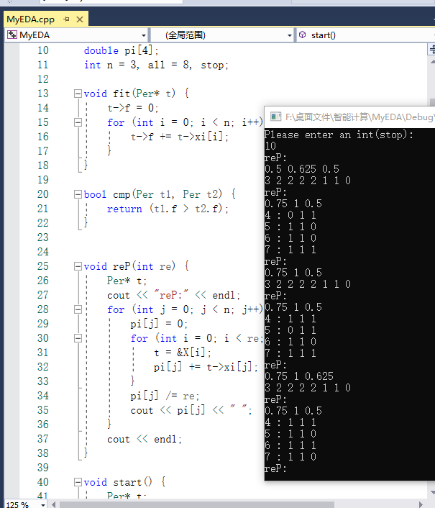
2、复现EDA

